Slide 1
Всероссийский день сбора макулатуры 15 ноября 2021 года
Наша команда:
Ни Маргарита Николаевна - заведующая муниципального бюджетного дошкольного образовательного учреждения «Детский сад № 21 «Золотой ключик» комбинированного вида» г. Шарыпово.
Дубакова Татьяна Николаевна - руководитель акции.

Slide 2
Описание опыта
Акция в формате «Дней единых действий» является эффективным инструментом в деле акцентирования внимания родительской и детской общественности к целям и идеям проводимых событий.
Цель: привлечение внимания к проблеме раздельного сбора твердых бытовых отходов, вторичной переработки отходов производства и потребления бумаги и картона, сохранению лесов.
Направления. 1) Интерактивное занятие «Собираем бумагу-бережём лес».
2) Акция «Спасаем ёлочку на Новый год».
Аудитория: сотрудники ДОУ, обучающиеся ДОУ и их родители.
Дата проведения акции: 15 ноября 2021 г.
Место проведения: МБДОУ № 21 «Золотой ключик» г. Шарыпово.
Партнёры: родители обучающихся, детская библиотека имени Н. Носова, городской краеведческий музей, детский клуб «Радуга», пункт приема макулатуры г. Ачинск.
Планируемые результаты: планируется вовлечь в акцию 250 человек.

Slide 3
АКТУАЛЬНОСТЬ
Каждый день из офисов и домов по всей нашей необъятной стране выбрасывается огромное количество бумаги. При правильном обращении и некоторых усилиях со стороны каждого из нас эта бумага может использоваться многократно, спасая тысячи деревьев. Известно, что переработка одной тонны макулатуры спасает 10 деревьев, экономит 20 000 литров воды, 1000 кВт/ч электроэнергии и предотвращает выброс 1700 кг СО2.
Участие каждого очень ценно, так как проблема отходов и нерационального потребления ресурсов Планеты касается каждого из нас и влияет на наше ближайшее будущее самым непосредственным образом.

Slide 4
Технология организации и проведения акции
Свою работу мы начали с:
1. Разработки плана мероприятий.
2. Проведения бесед с родителями, размещения информации через родительские чаты.
3. Оформления плакатов, информационных листов, размещенных в групповых помещениях, холлах, сайте ДОУ.
4. Подготовки дидактического материала и проведения с дошкольниками игр, бесед, просмотра видеофильмов, слайд-шоу, природоведческих экскурсий, создания проблемных ситуаций с экологическим содержанием.
5. Проведение с детьми интерактивного занятия «Собираем бумагу-бережём лес».
6. Сбор макулатуры.
7. Поиск партнеров.
8. Сбор фотоматериала в ходе проведения акции.
9. Изготовления поделок из картона и бумаги.
10. Оформление выставки поделок «Спасаем ёлочку на Новый год».
11. Изготовление и украшение альтернативной ёлки.
12. Освещения мероприятия в социальных сетях, в родительских чатах, на сайте ДОУ.

Slide 6
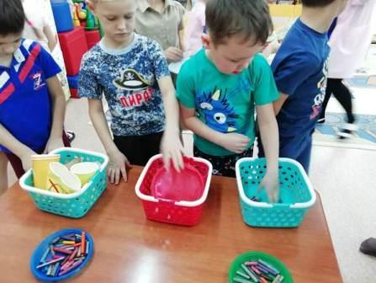
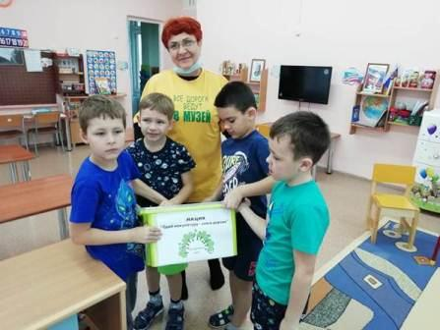
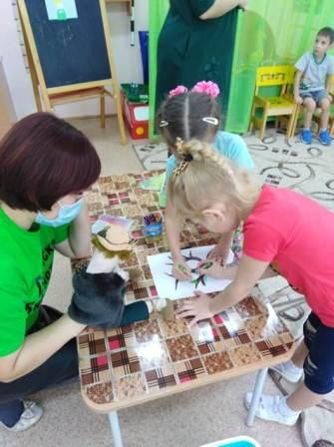
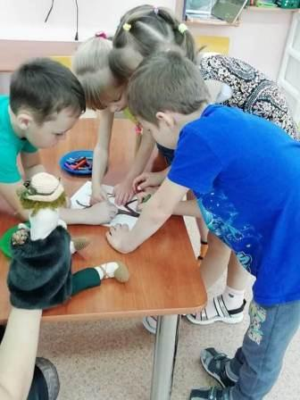
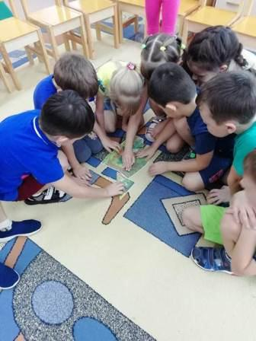

Slide 7
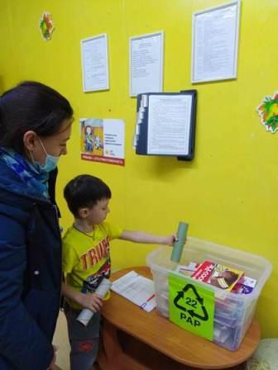
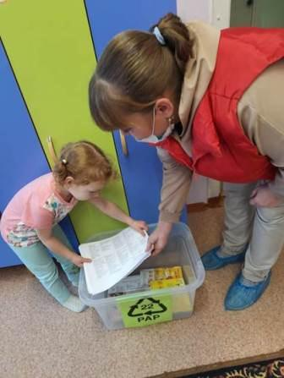
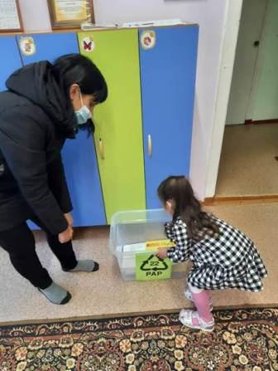
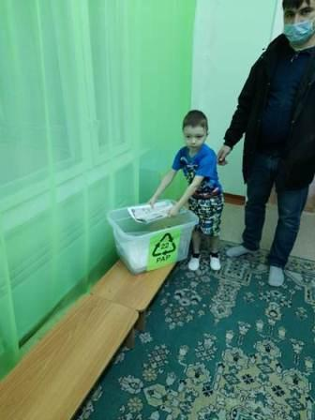
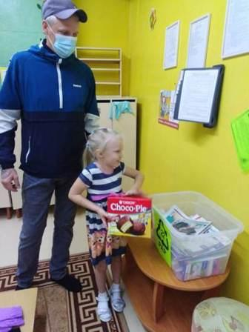
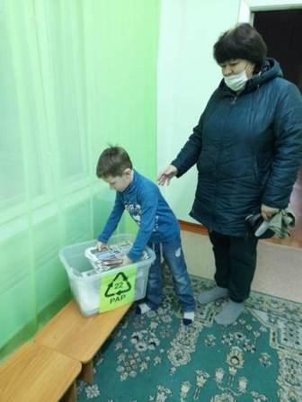

Slide 8
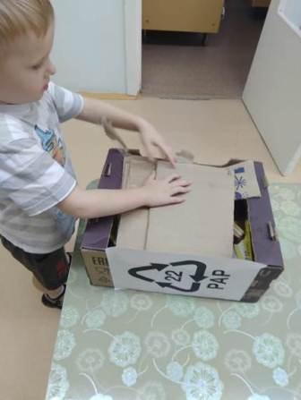
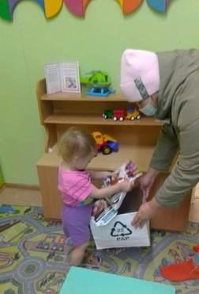
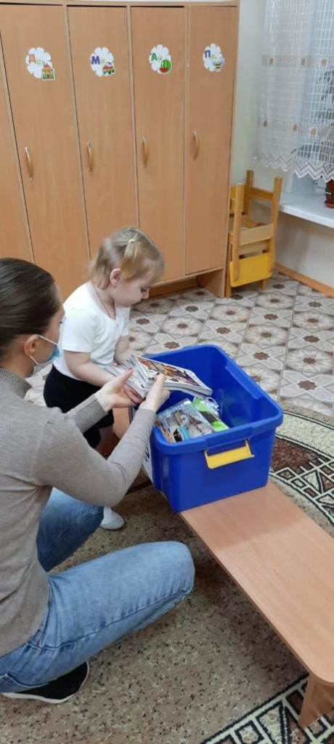
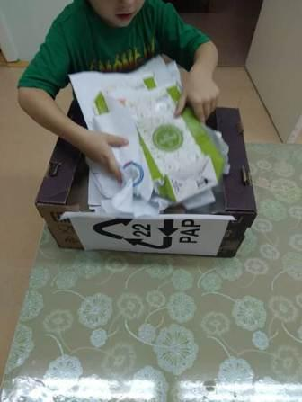
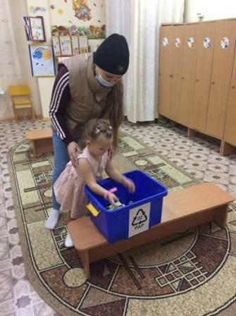

Slide 9
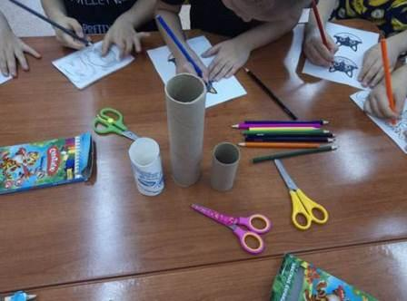
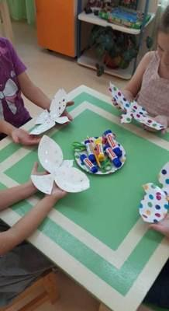
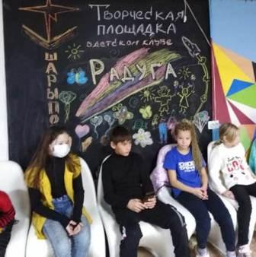
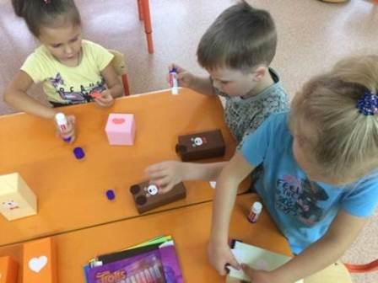
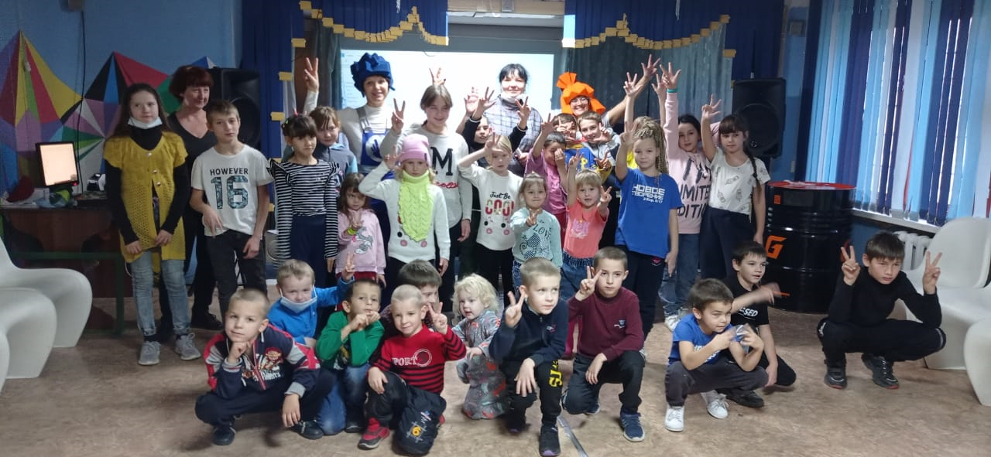
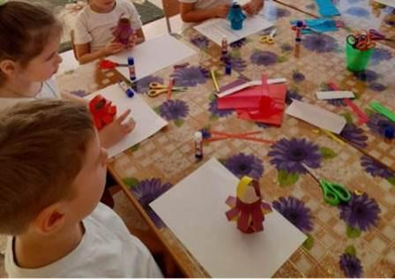

Slide 10
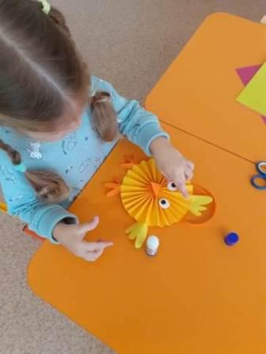
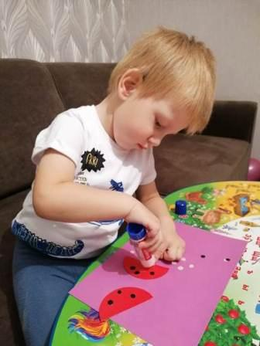
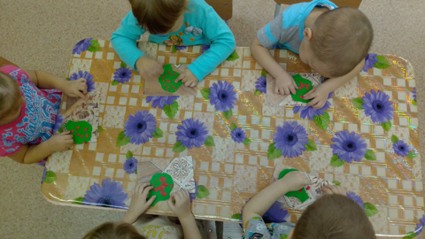
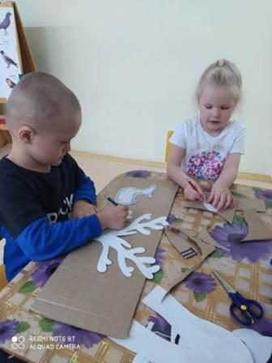
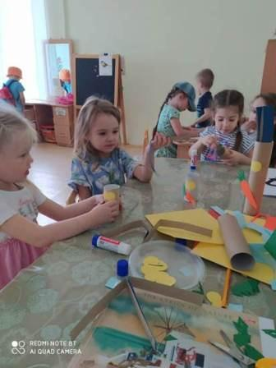

Slide 11
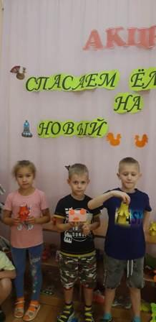
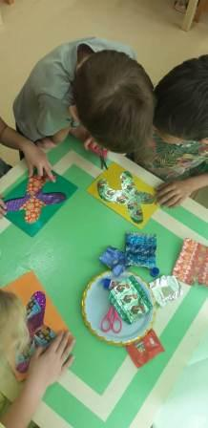
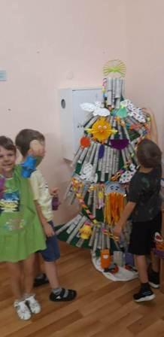

Slide 12
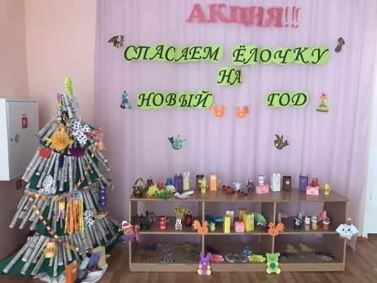

Slide 13
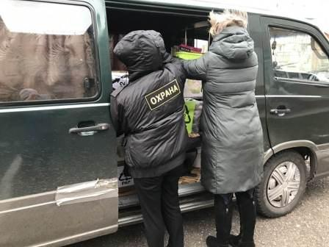
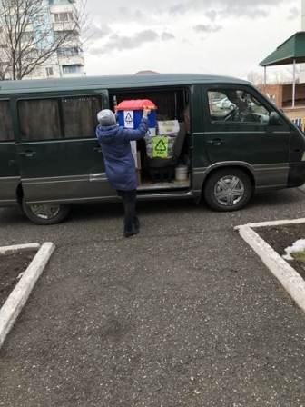
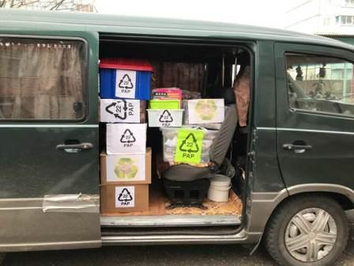
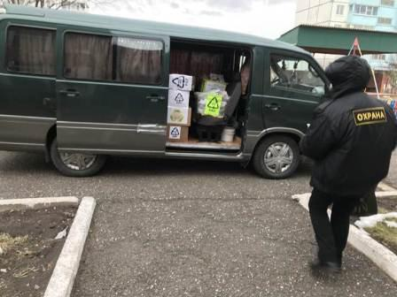

Slide 14
Результат работы
Сбор 15 коробок с макулатурой, общим весом 85 кг.
Вывоз и сдача макулатуры в пункт приема на вторичную переработку.
Изготовление альтернативной ёлки и 150-ти бумажных поделок на выставку в холл ДОУ.
Проведение мастер-класса по изготовлению экоподарков с детьми центра «Радуга».
Съёмка видеоролика по изготовлению тигра и ракеты из бумаги для родителей.
Вовлечение в акцию 290 взрослых и детей.
Освещение мероприятия в социальных сетях, в родительских чатах, на сайте ДОУ, городского музея, детской библиотеки.
https://vk.com/wall386067549_34
https://vk.com/wall611834657_6
https://vk.com/wall482426266_644
https://vk.com/wall26515789_2859
https://m.vk.com/wall686984964_2
https://vk.com/wall386067549_36
https://vk.com/wall331251280_8
https://vk.com/wall147780902_1061
https://vk.com/wall147908665_69
https://ok.ru/profile/511622488732/statuses/153503274934428
https://cloud.mail.ru/public/tuSC/RFrcszeJ5 видео тигр
https://cloud.mail.ru/public/DLGk/929cMRepN видео ракета

Slide 15
Использование опыта в практике других образовательных учреждений
Благодаря проведению таких акций у детей формируется экологическая культура, обогащается опыт совместной детско-родительской природоохранной деятельности, воспитывается активная гражданская позиция.
Акция проводилась в форме конкурсного соревнования. С большим энтузиазмом в ней участвовали родители воспитанников, которые приносили старые газеты, журналы, книги, картонные упаковки. Участники акции удивили своей фантазией, оригинальностью и творческими способностями.
Значимость данной работы заключается в том, что рассмотренные формы и методы сотрудничества педагогов и родителей дошкольников в деле сохранения природных ресурсов принесли максимальную пользу для всех.
Экономя ресурсы, мы заботимся, прежде всего, о будущем нашей планеты!

